Slide 1
TOÁN 4
Tập 1
Tuần 6 - Bài 17
Bài toán liên quan đến rút về đơn vị
(tiết 2)

Slide 2
KHỞI ĐỘNG
TRÒ CHƠI: NHANH NHƯ CHỚP

Slide 3
Hoa mua 5 quyển vở hết 45 000 đồng. Lan mua 7 quyển vở cùng loại phải trả số tiền là:
A. 9 000 đồng B. 225 000 đồng
C. 63 000 đồng D. 52 000 đồng
C. 63 000 đồng

Slide 4
Mua 4 hộp sữa chua nha đam hết 32 000 đồng.
Hỏi mua 6 hộp sữa chua như thế hết bao nhiêu tiền?
A. 48 000 đồng B. 8 000 đồng
C. 84 000 đông D. 192 000 đồng
A. 48 000 đồng

Slide 5
Mua một quả dưa hấu ruột đỏ nặng 3 kg hết 45 nghìn đồng. Hỏi mua một quả dưa hấu ruột đỏ nặng 5 kg hết bao nhiêu tiền?
A. 15 nghìn đồng B. 75 nghìn đồng
C. 225 nghìn đồng D. 65 nghìn đồng
B. 75 nghìn đồng

Slide 6
Có 9 thùng dầu như nhau chứa 414 lít dầu. Hỏi 6 thùng dầu như thế chứa bao nhiêu lít dầu?
A. 46 lít dầu B. 246 lít dầu
C. 267 lít dầu D. 276 lít dầu
D. 276 lít dầu

Slide 7
Có 8 bao gạo đựng tất cả 448 kg gạo. Hỏi có 5 bao gạo như thế nặng bao nhiêu kg?
A. 280 kg gạo B. 56 kg gạo
C. 560 kg gạo D. 258 kg gạo
A. 280 kg gạo

Slide 8
KHÁM PHÁ
KIẾN THỨC MỚI

Slide 9
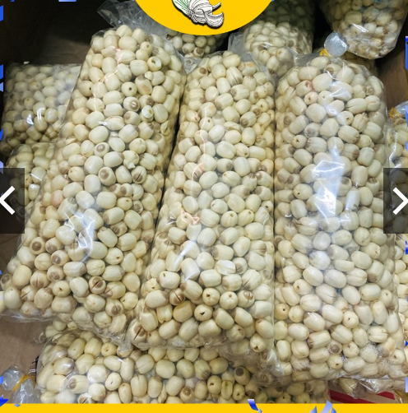
Người ta đóng gói 12kg hạt sen vào 3 túi như nhau. Hỏi 20kg hạt sen thì đóng được bao nhiêu túi như thế?
Bước 1:
Tìm giá trị của 1 phần ( bước rút về đơn vị) thực hiện bằng phép chia)
Bài giải
Số hạt sen trong mỗi túi cân nặng là:
Tóm tắt
12 : 3 = 4 (kg)
12kg hạt sen: 3 túi
Số túi cần để đóng hết 20kg hạt sen là:
20kg hạt sen: ... túi?
20 : 4 = 5 (túi)
Bước 2:
Tìm số phần bằng nhau (thực hiện bằng phép chia)
Đáp số: 5 túi
Muốn giải bài toán liên quan đến rút về đơn vị ta thực hiện theo mấy bước? Đó là những bước nào?

Slide 10
LUYỆN TẬP
THỰC HÀNH

Slide 11
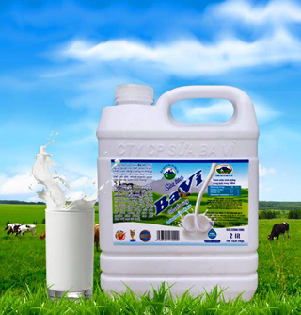
2a) Rót hết 35 l sữa vào đầy 7 can giống nhau. Hỏi để rót hết 40 l sữa cần bao nhiêu can như thế?
Tóm tắt:
35 l : 7 can
40 l : ... can?
Bài giải:
Số lít sữa rót vào mỗi can là:
35 : 7 = 5 ( l )
Số can cần có để rót hết 40 l sữa là:
40 : 5 = 8 ( can )
Đáp số: 8 can

Slide 12
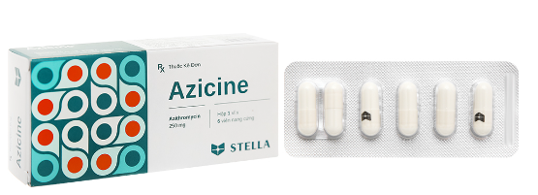
2b) Người ta đóng 24 viên thuốc vào 4 vỉ đều nhau. Hỏi 6 672 viên thuốc thì đóng được vào bao nhiêu vỉ như thế?
Tóm tắt:
24 viên thuốc : 4 vỉ
6 672 viên thuốc : ... vỉ?
Bài giải:
Số viên thuốc đóng vào mỗi vỉ là:
24 : 4 = 6 ( viên thuốc )
Số vỉ thuốc đóng được là:
6 672 : 6 = 1 112 ( vỉ thuốc )
Đáp số: 1 112 vỉ thuốc

Slide 13
1b) Mua một quả dưa hấu ruột đỏ nặng 3kg hết 48 000 đồng. Hỏi mua một quả dưa hấu ruột đỏ nặng 5kg thì hết bao nhiêu tiền?
2b) Người ta đóng 24 viên thuốc vào 4 vỉ đều nhau. Hỏi 6 672 viên thuốc thì đóng được vào bao nhiêu vỉ như thế?
Tóm tắt:
3kg: 48 000 đồng
5kg: .... đồng ?
Tóm tắt:
24 viên thuốc: 4 vỉ
6 672 viên thuốc : .... vỉ ?
Bài giải:
Số tiền mua 1kg dưa là:
48 000 : 3 = 16 000 ( đồng)
Số tiền mua 5kg dưa là:
16 000 x 5 = 80 000 ( đồng )
Đáp số: 80 000 đồng
Cách giải bài toán 2/ có điểm gì giống và khác với bài toán 1/ - bài toán có liên quan đến rút về đơn vị đã học?
+ Giống nhau ở bước thứ nhất – tìm giá trị một phần (rút về đơn vị).
+ Khác ở bước thứ hai, chúng ta không thực hiện phép nhân mà thực hiện phép chia.

Slide 14
VẬN DỤNG

Slide 15
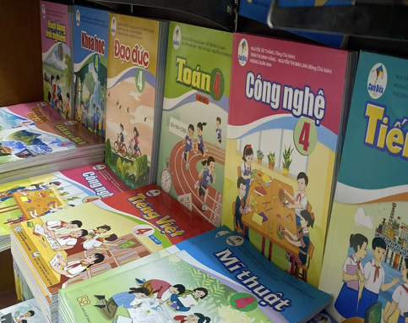
3
Nhân dịp đầu năm học mới, một nhà sách có chương trình khuyến mãi như sau: “ Cứ mua 5 quyển sách được tặng 10 chiếc nhãn vở”
a) Hỏi mua 20 quyển sách được tặng bao nhiêu nhãn vở?
b) Theo em, chị Huệ mua 23 quyển sách thì được tặng bao nhiêu chiếc nhãn vở?
Mua 1 quyển sách được tặng số nhãn vở là :
10 : 5 = 2 (chiếc)
a/ Mua 20 quyển sách được tặng số nhãn vở là :
2 × 20 = 40 (chiếc)
b/ 23 = 20 + 3. Vì 3 < 5 nên chị Huệ mua 23 quyển sách thì được tặng 40 nhãn vở.

Slide 16
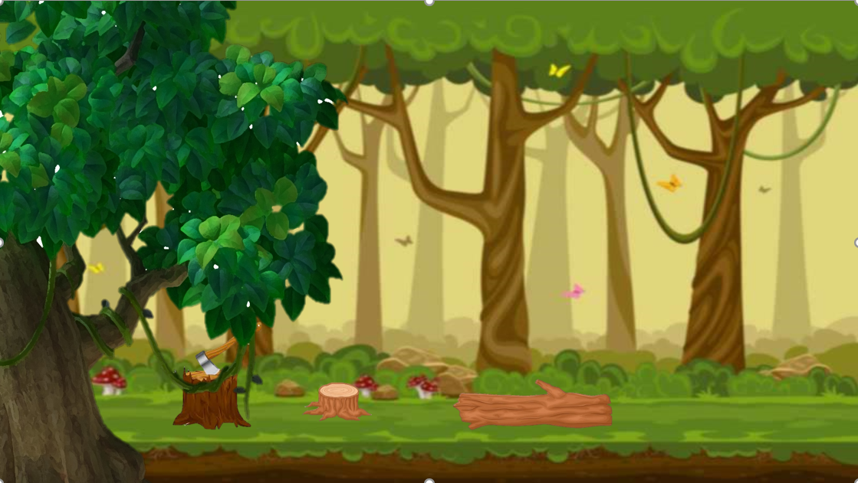
BẢO VỆ
RỪNG XANH

Slide 17
Trả lời đúng các câu hỏi để giúp các chú khỉ ngăn chặn hành vi phá rừng của nhóm lâm tặc

Slide 18
1
2
3
4
Notes:
Thầy cô bấm vào người đàn ông để chọn câu hỏi, click vào màn hình để hiện đáp án, bấm vào dấu mũi tên để quay trở về màn hình trò chơi
Sau khi trả lời xong bấm vào chú khỉ phía trên tương ứng để xuất hiện hiệu ứng ném hoa quả

Slide 19
Nêu các bước giải bài toán liên quan đến rút về đơn vị dạng 1?
Bước 1: Rút về đơn vị (tìm giá trị một phần trong các phần bằng nhau – thực hiện phép chia).
Bước 2: Tìm giá trị nhiều phần bằng nhau (thực hiện phép nhân).

Slide 20
Nêu các bước giải bài toán liên quan đến rút về đơn vị dạng 2?
Bước 1: Rút về đơn vị (tìm giá trị một phần trong các phần bằng nhau – thực hiện phép chia).
Bước 2: Tìm số phần của một giá trị (thực hiện phép chia).

Slide 21
Các bước giải bài toán liên quan đến rút về đơn vị dạng 1 và dạng 2 có gì giống nhau?
Giống nhau bước 1: Rút về đơn vị (tìm giá trị một phần trong các phần bằng nhau – thực hiện phép chia).

Slide 22
Các bước giải bài toán liên quan đến rút về đơn vị dạng 1 và dạng 2 có gì khác nhau?
Khác nhau bước 2.
Dạng 1: Bước 2 tìm giá trị nhiều phần bằng nhau (thực hiện phép nhân).
Dạng 2: Bước 2 Tìm số phần của một giá trị (thực hiện phép chia).

Slide 23
Bài học hôm nay em biết thêm được điều gì?
Để có thể làm tốt các bài tập trên em nhắn bạn điều gì?

Slide 24
DẶN DÒ

Slide 25
Hoc10 chúc các em học tốt!

